Slide 1
Linux的动态模块与设备驱动

Slide 2
Linux（内核）动态模块
Linux内核是一种monolithic类型的内核，即单一的大程序，内核中所有的功能部件都可以对其全部内部数据结构和例程进行访问。通过配置内核将新部件加入内核的方式非常耗时（要求重新编译内核）。如果想为一个NCR 810 SCSI卡配置SCSI驱动，但是内核中没有这个部分。那么就必须重新配置并重构内核
Linux提供了一种机制，可以随意动态的加载与卸载操作系统部件
Linux动态模块就是这样一种可在系统启动后的任何时候动态连入内核的代码块。当不再需要它时又可以将它从内核中卸载并删除。Linux模块多指设备驱动, 如网络设备和文件系统
Linux为此提供了两个命令：使用insmod来显式加载内核模块的目标代码（.o或.ko），使用rmmod来卸载模块。同时内核自身也可以请求内核后台进程kerneld来加载与卸载模块
西安交通大学计算机系

Slide 3
Linux（内核）动态模块
动态可加载模块代码的好处
  可以让内核保持很小的尺寸同时非常灵活
  模块同时还可以无需重构（编译）内核并频繁重新启动来尝试运行新内核代码
  一旦Linux模块被加载则它和普通内核代码一样都是内核的一部分
使用Linux（内核）动态模块注意事项
  尽管使用模块很自由，但是也有可能同时带来与内核模块相关的性能与内存损失
  可加载模块的代码以及额外的数据结构可能会占据一些内存，同时对内核资源的间接使用可能带来一些效率问题
  它们具有与其他内核代码相同的权限与职责，也就是说Linux内核模块可以像所有内核代码和设备驱动一样使内核崩溃
西安交通大学计算机系

Slide 4
内核模块与应用程序的不同
内核模块工作在内核空间（supervisor space），而应用程序工作在用户空间（user space）
内核模块是一个由多个回调函数组成的“被动”代码集合体，采用了“事件驱动模型”；而应用程序总是从头至尾的执行单个任务
内核模块不能调用C标准函数库（glibc库），只能调用linux内核导出的内核函数
内核模块在编程时必须考虑可重入性（reentrant）
内核模块可使用的栈很小(一般只有4096字节)

Slide 5
内核驱动模块的创建与加载
创建动态模块源码
修改Makefile文件生成编译规则（https://zhuanlan.zhihu.com/p/47390641 Makefile深入浅出 ）
编译创建的模块源码，生成驱动模块
安装驱动模块
查看是否安装成功
使用驱动模块
卸载驱动模块
在编写驱动程序的时候，需要注意的一点是，老版本的内核驱动编译可以允许不写入modinfo数据。高版本内核是需要进行填写的，如果不写，那么将会编译不能通过。
MODULE_AUTHOR(""); 模块作者
MODULE_DESCRIPTION(""); 模块描述
MODULE_ALIAS(""); 模块别名
MODULE_LICENSE(""); 开源协议
。

Slide 6
动态模块的组成v2.4版
V2.4版的模块程序组织
  #include <linux/kernel.h> // 说明是个内核功能
  #include <linux/module.h> // 说明是个模块
  // 其他header信息
  int init_module() // 声明是一个模块
  {
  ... // 加载时,初始化模块的编码
  }
  ... // 期望实现的其它功能，如read()、ioctl()等函数
  void cleanup_module()
  {
  ... // 卸载时,注销模块的编码
  ｝
西安交通大学计算机系

Slide 7
动态模块的组成v2.6版
#include <linux/init.h> /*必须要包含的头文件*/
#include <linux/kernel.h>
#include <linux/module.h> /*必须要包含的头文件*/
  // 其他header信息
static int mymodule_init(void) //模块初始化函数
{
…………
}
………… /*其它函数*/
static void mymodule_exit(void) //模块清理函数
{
}
module_init(mymodule_init); //注册初始化函数
module_exit(mymodule_exit); //注册清除函数
MODULE_LICENSE("GPL"); //模块许可声明
西安交通大学计算机系

Slide 8
编译内核模块的条件
已安装了GCC工具链
有一份内核源码，且至少被编译过一次
内核模块程序在编译过程中要使用内核源码的头文件（在include目录）和编译内核时生成的符号文件

Slide 9
模块编译与加卸载
模块的编译
  V2.4
  #gcc −O2 −g −Wall −DMODULE −D __KERNEL__ −c filename.c
  // filename.c为自己编写的模块程序源代码文件
  V2.6
    当前目录建立Makefile文件
    执行make即可按照Makefile的规定进行编译，形成.ko模块文件
模块的加载
  insmod命令
  如： insmod filename.ko 或insmod filename.o
模块的查看
  lsmod
  more /proc/modules
  dmesg ——查看日志（printk）
模块的卸载
  rmmod命令
  如：rmmod filename
西安交通大学计算机系

Slide 10
模块编程_示例1
一个V2.4版的例子testmodule.c
  #define MODULE
  #include <linux/module.h>
  #include <linux/kernel.h>
  #if CONFIG_MODVERSION==1
  #define MODVERSIONS
  #include <linux/modversions.h>
  #endif
  int init_module()
  { printk("Hello! This is a testing module!\n"); return 0;
  }
  void cleanup_module()
  { printk("Sorry! The testing module is unloading now!\n");
  }
西安交通大学计算机系

Slide 11
模块编译、加载使用与卸载
模块的编译、加载与卸载
  编译
  # gcc −O2 −g −Wall −DMODULE −D__KERNEL__−c testmodule.c
  // testmodule.c为自己编写的模块程序源代码文件
  加载
    #insmod –f testmodule.o
  查看
    #lsmod
    #cat /proc/modules
    #dmesg
  使用
    用户程序或系统程序可调用模块程序中其它函数
  卸载
    #rmmod testmodule
西安交通大学计算机系

Slide 12
V2.6模块编程示例
一个V2.6版的例子mymodules.c
  #include <linux/init.h> /*必须要包含的头文件*/
  #include <linux/kernel.h>
  #include <linux/module.h> /*必须要包含的头文件*/
  static int mymodule_init(void) //模块初始化函数
  {
  printk("hello,my module wored! \n"); /*输出信息到内核日志*/
  return 0;
  }
  static void mymodule_exit(void) //模块清理函数
  {
  printk("goodbye,unloading my module.\n"); /*输出信息到内核日志*/
  }
  module_init(mymodule_init); //注册初始化函数
  module_exit(mymodule_exit); //注册清理函数
  MODULE_LICENSE("GPL"); //模块许可声明
西安交通大学计算机系

Slide 13
V2.6模块编程示例
Makefile文件
  ifneq ($(KERNELRELEASE),)
  obj-m := mymodules.o #obj-m指编译成外部模块
  else
  KERNELDIR := /lib/modules/$(shell uname -r)/build #定义一个变量，指向内核目录
  PWD := $(shell pwd)
  modules:
  $(MAKE) -C $(KERNELDIR) M=$(PWD) modules #编译内核模块
  endif
  编译模块
  #make
  #ls
  文件列表包含 mymodules.ko
  注： mymodules.c和Makefile文件应该位于同一个目录下
西安交通大学计算机系

Slide 14
模块编程_示例2
系统调用的篡改
  示例目录/home/yms/os_exp/syscall_modify
  模块源程序 modify_syscall.c
  模块文件 modify_syscall.ko
  测试程序(用户程序)
    modify_old_syscall.c
    modify_new_syscall.c
西安交通大学计算机系

Slide 15
模块源程序 modify_syscall.c
  #include <linux/init.h>
  #include <linux/kernel.h>
  #include <linux/module.h>
  //original,syscall 78 function: gettimeofday
  // new syscall 78 function: print "No 78 syscall has changed to hello" and return a+b
  #define sys_No 78
  unsigned long old_sys_call_func;
  unsigned long p_sys_call_table=0xc0361860; // find in /boot/System.map-'uname -r'
  asmlinkage int hello(int a,int b) //new function
  {
  printk("No 78 syscall has changed to hello");
  return a+b;
  }
  void modify_syscall(void)
  {
  unsigned long *sys_call_addr;
  sys_call_addr=(unsigned long *)(p_sys_call_table+sys_No*4);
  old_sys_call_func=*(sys_call_addr);
  *(sys_call_addr)=(unsigned long)&hello; // point to new function
  }
  void restore_syscall(void)
  {
  unsigned long *sys_call_addr;
  sys_call_addr=(unsigned long *)(p_sys_call_table+sys_No*4);
  *(sys_call_addr)=old_sys_call_func; // point to original function
  }
  static int mymodule_init(void)
  {
  modify_syscall();
  return 0;
  }
  static void mymodule_exit(void)
  {
  restore_syscall();
  }
  module_init(mymodule_init);
  module_exit(mymodule_exit);
  MODULE_LICENSE("GPL");
西安交通大学计算机系

Slide 16
测试程序（用户程序）
modify_old_syscall.c
  #include<stdio.h>
  #include<sys/time.h>
  #include<unistd.h>
  int main()
  {
  struct timeval tv;
  syscall(78,&tv,NULL); //before modify syscall 78 :gettimeofday
  printf("tv_sec:%d\n",tv.tv_sec);
  printf("tv_usec:%d\n",tv.tv_usec);
  return 0;
  }
modify_new_syscall.c
  #include<stdio.h>
  #include<sys/time.h>
  #include<unistd.h>
  int main()
  {
  int ret=syscall(78,10,20); //after modify syscall 78
  printf("%d\n",ret);
  return 0;
  }
西安交通大学计算机系

Slide 17
测 试
编译模块
  #make
加载模块
  #insmod modify_syscall.ko
编译并执行用户程序
  #./modify_old_syscall
  #./modify_new_syscall
卸除模块
  #rmmod modify_syscall
西安交通大学计算机系

Slide 18
V2.4系统调用篡改演示
redhat linux——Linux 2.4.20-8
模块文件：mod_sys.c
  测试程序：myuser.c
演示
  date
  insmod mod_sys.o
  ./myuser
  date
  rmmod mod_sys
  ./myuser
  date
西安交通大学计算机系

Slide 19
Linux的设备驱动

Slide 20
实验目的与实验内容
实验目的
  理解LINUX字符设备驱动程序的基本原理；
  掌握字符设备的驱动运作机制；
  学会编写字符设备驱动程序
  学会编写用户程序通过对字符设备的读写完成不同用户的通信
  实验内容
  1）编写一个简单的字符设备驱动程序，以内核空间模拟字符设备，完成对该设备的打开，读写和释放操作；
  2）编写聊天程序实现不同用户通过该设备实现一对一、一对多、多对多的聊天。
西安交通大学计算机系

Slide 21
准备知识
https://www.cnblogs.com/chen-farsight/p/6177870.html
Linux 字符设备中的两个重要结构体（file、inode）
https://www.cnblogs.com/zhaoxuguang/p/7810651.html
dmesg 七种用法
https://blog.csdn.net/zqixiao_09/article/details/50839042
Linux 字符设备驱动结构（一）—— cdev 结构体、设备号相关知识解析
https://blog.csdn.net/qq_33406883/article/details/100071183
Linux 内核模块详解
西安交通大学计算机系

Slide 22
准备知识
字符设备
  键盘——键盘驱动程序
  串口——串口驱动程序
  并口——并口驱动程序
  显卡——显卡驱动程序
块设备
  磁盘——磁盘驱动程序
  软盘——软盘驱动程序
  光盘——光盘驱动程序
  优盘——优盘驱动程序
西安交通大学计算机系

Slide 23
Linux设备驱动的特点
内核代码
  内核代码的一部分，驱动程序出错，可能会导致系统崩溃
内核接口
  为内核和其它子系统提供一个标准的接口
内核机制与服务
  使用一些标准的内核服务，如内存服务
可装载
  模块装卸载
  可设置
  可集成为内核的一部分，在编译前设置
动态性
  设备不存在，也不影响系统的运行
西安交通大学计算机系

Slide 24
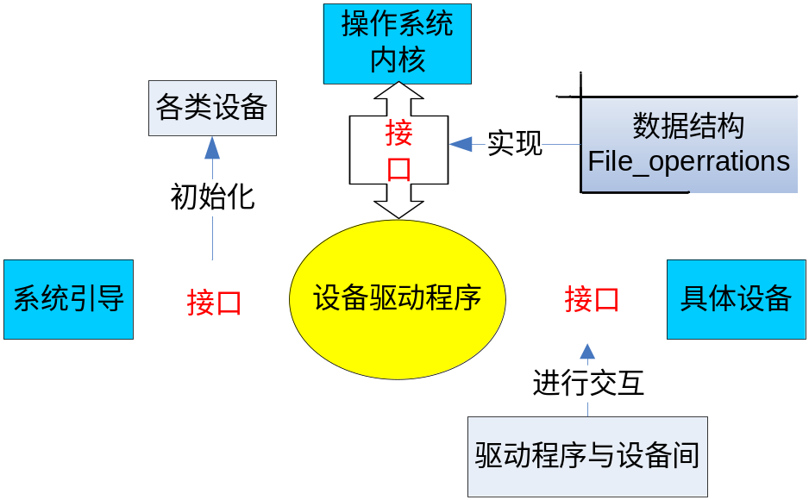
Linux设备驱动程序与外界的接口
驱动程序与操作系统内核的接口
  通过数据结构file_operations来完成
驱动程序与系统引导的接口
  利用驱动程序对设备进行初始化
驱动程序与设备的接口
  描述驱动程序如何与设备进行交互
西安交通大学计算机系

Slide 25
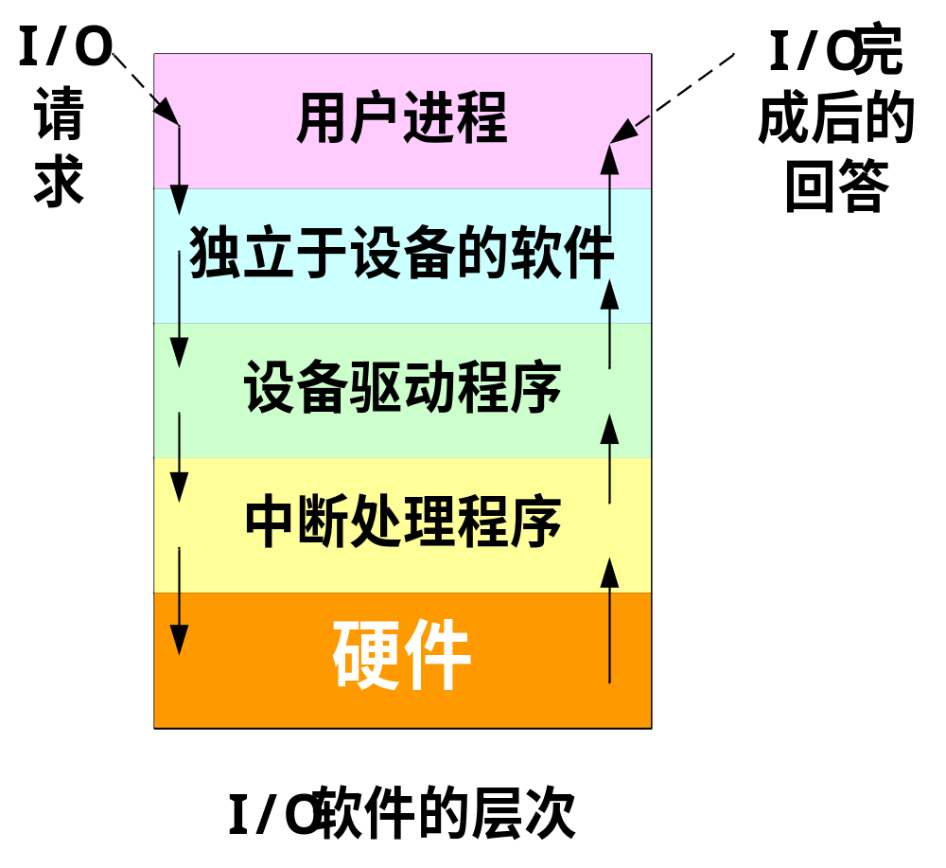
I/O系统调用，数据格式化,Spooling
设置设备寄存器、检查设备的执行状态
设备命名、设备保护、成块处理、缓冲技术、设备分配与释放
唤醒设备驱动程序进程，进行中断处理
物理I/O操作

Slide 26
主设备号和次设备号
设备文件除文件名和设备类型外的两个主要属性
  主设备号（ major ）
    指名唯一的设备类型，即表示设备对应的驱动程序类型，它是块设备表和字符设备表中表项的索引。大多情况下，一个主设备号对应一个设备驱动程序
  次设备号（minor）
    用于在一组主设备号相同的设备之间唯一标识特定的设备，如两个相同的硬件就可用次设备号予以区分
西安交通大学计算机系

Slide 27
Device Independence
LUT(Logical Unit Table)
逻辑设备名 | 物理设备名 | 驱动程序入口地址
/dev/tty | 3 | 1024
/dev/print | 5 | 2046
… | … | …
逻辑设备名 | 系统设备表指针
/dev/tty | 3
/dev/print | 5
… | …
Notes:
将应用程序中所使用的逻辑设备名映射为物理设备名。
LUT的设置可采取两种方式
单用户系统整个系统设置一张LUT
多用户系统可为每个用户设置一张LUT

Slide 28
设备文件的VFS处理
用户（通过函数）访问文件
  普通文件——文件系统将用户的操作转换成对磁盘分区的数据块操作
  设备文件——文件系统将用户的操作转换成对设备的驱动操作
  VFS中，每个文件都有一个inode 与其对应，内核的inode结构中的i_fop成员，类型为file_operations
  file_operations定义了文件的各种操作
  用户对文件操作是通过调用file_operations来实现的，或者说内核使用file_operations来访问设备驱动程序中的函数
  为了使用户对设备文件的操作能够转换成对设备的操作，VFS必须在设备文件打开时，改变其inode结构中i_fop成员的默认值，将其替换为与设备相关的具体函数操作
  用户访问设备时，文件系统读取设备文件在磁盘上相应的inode，并存入主存inode结构中
  内核将文件的主设备号与次设备号写入inode结构中的i_rdev字段，并将i_fop字段设置成def_chr_fops（或def_blk_fops），以便用户对设备文件的操作转换成对设备的驱动操作
西安交通大学计算机系

Slide 29
设备驱动程序的代码
设备驱动程序
  一个模块，内核用file结构标识设备驱动程序，内核使用file_operations结构来访问驱动程序中的函数
驱动程序代码组成
  驱动程序的注册与注销
  设备的打开与释放
  设备的读写操作
  设备的控制操作
  设备的中断和轮询处理
西安交通大学计算机系

Slide 30
字符设备驱动程序的数据结构
  File ， inode ， file_operations
    每个file对应一个inode
    在inode结构中，有一个名为i-fop的成员，其类型为file_operations
    用户对设备进行读写等操作时，LINUX内核通过file_operations结构访问驱动程序提供的函数。
  内核通过这三个数据结构的关联，将用户对设备文件的操作转换为对驱动程序相关函数的调用。
西安交通大学计算机系

Slide 31
驱动程序代码组成
假设一个非常简单的虚拟字符设备：这个设备中只有一个4个字节的全局变量int global_var，而这个设备的名字叫做"globalvar"。对"globalvar"设备的读写等操作即是对其中全局变量global_var的操作.
当globalvar模块被加载时，globalvar_init被执行，它将调用内核函数register_chrdev，把驱动程序的基本入口点指针存放在内核的字符设备地址表中，在用户进程对该设备执行系统调用时提供入口地址。
西安交通大学计算机系

Slide 32
添加模块初始化函数
添加模块初始化函数，该函数用来完成所控设备的初始化工作，并调用register_chrdev() 函数注册字符设备：
static int __init globalvar_init(void)
{
if (register_chrdev(MAJOR_NUM, " globalvar ", &globalvar_fops))
{
//…注册失败
}
else
{
//…注册成功
}
}
西安交通大学计算机系

Slide 33
驱动程序代码组成
模块卸载函数，需要调用函数unregister_chrdev()
static void __exit globalvar_exit(void)
{
if (unregister_chrdev(MAJOR_NUM, " globalvar "))
{
//…卸载失败
}
else
{
//…卸载成功
}
}
西安交通大学计算机系

Slide 34
字符设备驱动程序的open() 函数：
对设备文件进行open()系统调用时，将调用驱动程序的open() 函数：
int (*open)(struct inode * ,struct file *);
其中参数inode为设备特殊文件的inode (索引结点) 结构的指针，参数file是指向这一设备的文件结构的指针。
open()的主要任务是确定硬件处在就绪状态、验证次设备号的合法性(次设备号可以用 MINOR(inode-> i - rdev) 取得)、控制使用设备的进程数、根据执行情况返回状态码(0表示成功，负数表示存在错误)等；
西安交通大学计算机系

Slide 35
字符设备驱动程序的release()函数
当最后一个打开设备的用户进程执行close ()系统调用时，内核将调用驱动程序的release() 函数 ：
void (*release) (struct inode * ,struct file *) ;
release 函数的主要任务是清理未结束的输入/输出操作、释放资源、用户自定义排他标志的复位等。
西安交通大学计算机系

Slide 36
字符设备驱动程序的read()函数
当对设备特殊文件进行read() 系统调用时，将调用驱动程序read()函数：
ssize_t (*read) (struct file *, char *, size_t, loff_t *)内核空间与用户空间的内存交互需要借助函数： globalvar_read，因此设备"globalvar"的基本入口点结构变量gobalvar_fops 赋值如下：
struct file_operations globalvar_fops = {
read: globalvar_read,
write: globalvar_write,
};
西安交通大学计算机系

Slide 37
字符设备驱动程序的read()函数：
static ssize_t globalvar_read(struct file *filp, char *buf, size_t len, loff_t *off)
{
…
copy_to_user(buf, &global_var, sizeof(int));
…
}
西安交通大学计算机系

Slide 38
字符设备驱动程序的write()函数
当设备特殊文件进行write()系统调用时，将调用驱动程序的write()函数：
ssize_t (*write) (struct file *, const char *, size_t, loff_t *);
内核空间与用户空间的内存交互需要借助函数： globalvar_ write ，因此设备"globalvar"的基本入口点结构变量gobalvar_fops 赋值如下：
struct file_operations globalvar_fops = {
read: globalvar_read,
write: globalvar_write,
};
西安交通大学计算机系

Slide 39
字符设备驱动程序的globalvar_write函数
static ssize_t globalvar_write(struct file *filp, const char *buf, size_t len, loff_t *off)
{
…
copy_from_user(&global_var, buf, sizeof(int));
…
}
西安交通大学计算机系

Slide 40
字符设备驱动程序的ioctl()函数
ioctl() 函数是特殊的控制函数，可以通过它向设备传递控制信息或从设备取得状态信息
int (*ioctl) (struct inode * ,struct file * ,unsigned int ,unsigned long);
unsigned int参数为设备驱动程序要执行的命令的代码，由用户自定义，unsigned long参数为相应的命令提供参数，类型可以是整型、指针等。如果设备不提供ioctl 入口点，则对于任何内核未预先定义的请求，ioctl 系统调用将返回错误（-ENOTTY，"No such ioctl fordevice，该设备无此ioctl 命令"）。如果该设备方法返回一个非负值，那么该值会被返回给调用程序以表示调用成功。
西安交通大学计算机系

Slide 41
字符设备驱动程序的llseek()函数
llseek()函数 该函数用来修改文件的当前读写位置，并将新位置作为（正的）返回值返回
loff_t (*llseek) (struct file *, loff_t, int)
西安交通大学计算机系

Slide 42
模块程序中读者写者的 PV 操作设计
（1）读写操作互斥、写写操作互斥
读者写者均须要访问“buffer”，申请对应的锁“sem”以实现对“buffer”的操作；
（2）读者读完写、写者写完读（同步）
读者读需要写者的允许，有且仅有一个写者写后才能允许读者读；写者写时需要读者的允许，若有读者正在读，不允许写者写，只有所有读者读完才允许（利用“wait_event_interruptible()”函数）
（3）读者的身份认证(利用“wait_queue_head_t”结构体简化读者的身份认证)
西安交通大学计算机系

Slide 43
用户程序中的实现细节
（1）读者写者的双线程
读者写者均须要访问“buffer”，申请对应的锁“sem”以实现对“buffer”的操作；
（2）私聊消息的实现
将“@”作为特定标识符，若写入的第一位为@，则规定后面的数字为私聊对方的进程号 pid，只有发送方和固定对象（读者进程号与 pid 相同的对象）能看到消息。具体实现可在模块的写程序中加入对写入的第一个字符的判定，若为“@”则 flag 置1并记录“@”之后的 pid；在用户读程序每次读前将创建的空字符数组前加入自己的进程号，模块读程序根据这一进程号和 flag、pid 来判断是否写入该字符数组。
西安交通大学计算机系

Slide 44
字符设备驱动程序的代码
  #include <linux/kernel.h>
  #include <linux/module.h>
  #include <linux/fs.h>
  #include <asm/uaccess.h>
  #include <linux/init.h>
  MODULE_LICENSE("GPL");
  #define MAJOR_NUM 290
  static ssize_t globalvar_read(struct file *, char *, size_t, loff_t*);
  static ssize_t globalvar_write(struct file *, const char *, size_t, loff_t*);
  struct file_operations globalvar_fops ={
  read: globalvar_read,
  write: globalvar_write
  };
  static int global_var = 0;
  static int init_mymodule(void){
  int ret;
  ret = register_chrdev(MAJOR_NUM, "globalvar", &globalvar_fops);
  if (ret){
  printk("globalvar register failure");
  }else
  {
  printk("globalvar register success");
  }
  return ret;
  }
  static void cleanup_mymodule(void){
  unregister_chrdev(MAJOR_NUM, "globalvar");
  }
  static ssize_t globalvar_read(struct file *filp, char *buf, size_t len, loff_t *off){
  if(copy_to_user(buf, &global_var, sizeof(int))){
  return -EFAULT;
  }
  return sizeof(int);
  }
  static ssize_t globalvar_write(struct file *filp, const char *buf, size_t len, loff_t *off){
  if (copy_from_user(&global_var, buf, sizeof(int))){
  return -EFAULT;
  }
  return sizeof(int);
  }
  module_init(init_mymodule);
  module_exit(cleanup_mymodule);
西安交通大学计算机系

Slide 45
设备驱动程序测试代码
#include <sys/types.h>
#include <sys/stat.h>
#include <stdio.h>
#include <fcntl.h>
main()
{
int fd, num;
//打开"/dev/ch_device"
fd = open("/dev/ch_device", O_RDWR, S_IRUSR | S_IWUSR);
if (fd != -1 )
{
//初次读ch_device
read(fd, &num, sizeof(int));
printf("The ch_device is %d\n", num);
//写ch_device
printf("Please input the num written to ch_device\n");
scanf("%d", &num);
write(fd, &num, sizeof(int));
//再次读ch_device
read(fd, &num, sizeof(int));
printf("The ch_device is %d\n", num);
//关闭"/dev/ch_device"
close(fd);
}
else
{
printf("Device open failure\n");
}
}
西安交通大学计算机系

Slide 46
聊天程序的编写
模块程序 /home/yms/chracter_device/ch_device.c
/home/yms/chracter_device/ch_device.ko
用户程序
  源程序 /home/yms/chracter_device/ch_test.c
  执行程序 /home/yms/ch_test
操作步骤
  加载模块
    #insmod ch_device.ko
  查看设备的注册
    #more /proc/devices
  创建设备（文件）结点
    #mknod /dev/ch_device c 290 0
  查看设备（文件）结点 ls / dev/ch_device –l 观察主次设备号
  执行用户程序，验证对设备的读与写
  删除设备结点
    #rm /dev/ch_device
  卸载模块
    #rmmod ch_device
西安交通大学计算机系

